Slide 1
DFS习题讲评
1388 算24点
3628 部落卫队
本周思维练习:1682,1307

Slide 2
1388：算24点
您将得到4个1~9之间的自然数作为操作数，而您的任务是对这4个操作数进行适当的算术运算，要求运算结果等于24。
您可以使用的运算只有：+，-，*，/，您还可以使用( )来改变运算顺序。注意：所有的中间结果须是整数，所以一些除法运算是不允许的（例如，(2*2)/4是合法的，2*(2/4)是不合法的）。下面我们给出一个游戏的具体例子：
若给出的4个操作数是：1、2、3、7，则一种可能的解答是1+2+3*7=24。

Slide 3
1388：算24点，算法分析
四个数字中添加三个运算符号，搜索，依次枚举所有可能。
int a[5];
bool used[5],ans;
int main()
{
for(int i=1;i<=4;i++)scanf("%d",&a[i]);
for(int i=1;i<=4;i++)
{
used[i]=true;
DFS(a[i],1);
used[i]=false;
}
if(ans)printf("yes");
else printf("No answer!");
}
void DFS(int x,int t) //x:前面的计算得到的值，t:前面参与计算的数字个数
{
if(ans)return; //全局变量ans为结束搜索的标记,若已找到解，则结束搜索
if(t==4) //结束搜索条件判断，若四个数已用完则结束当前搜索
{
if(x==24)ans=true;
return;
}
for(int i=1;i<=4;i++) //枚举讨论第t+1个参与计算的数
{
if(used[i]==false)
{
used[i]=true;
DFS(x+a[i],t+1);
DFS(x-a[i],t+1);
DFS(a[i]-x,t+1);
DFS(x*a[i],t+1);
if(x%a[i]==0)DFS(x/a[i],t+1);
if(x!=0&&a[i]%x==0)DFS(a[i]/x,t+1);
used[i]=false; //回溯时还原现场
}
}
}
此法是
错的！
反例：1 1 2 7
(1+7)*(1+2)

Slide 4
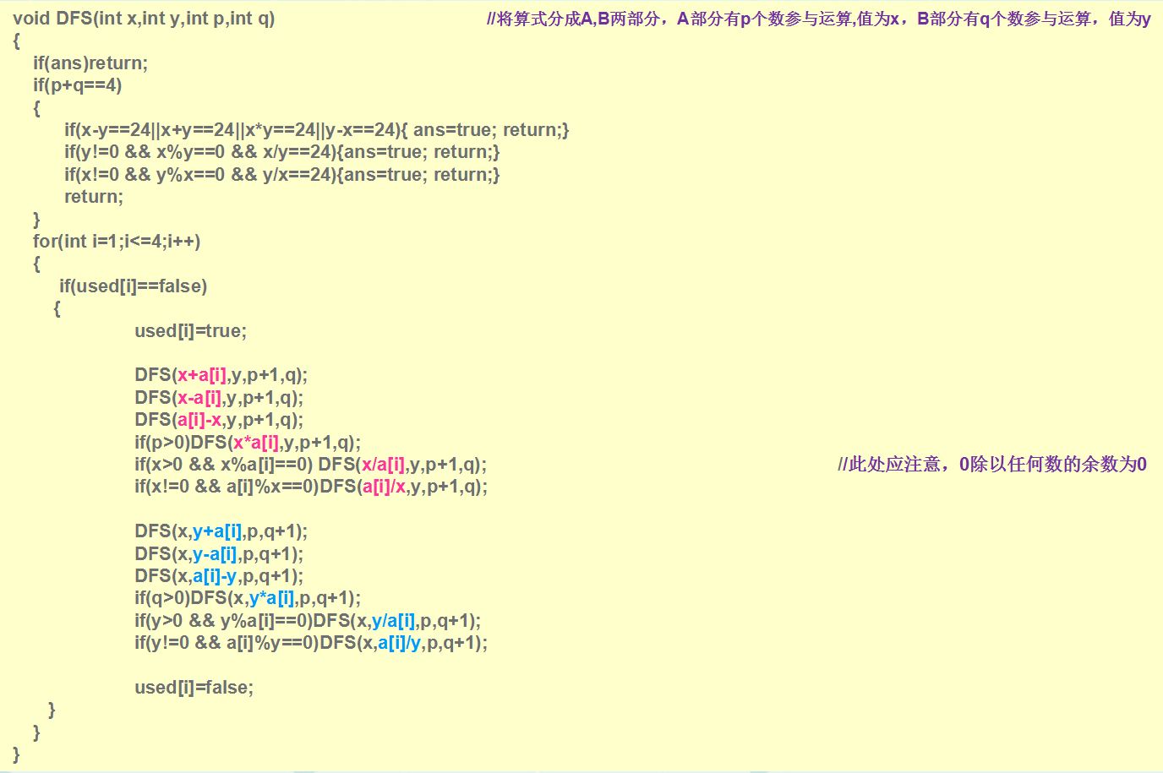
1388：算24点，正确的搜索方法
+-*/都是双目运算符，参与运算的始终有两部分，那么我们将四个数分两部分计算。
int main()
{
for(int i=1;i<=4;i++)scanf("%d",&a[i]);
DFS(0,0,0,0);
if(ans)printf("yes");
else printf("No answer!");
}
//必须有(p>0),反例是7 7 8 9，因为dfs的初值是0,0,0,0 于是有0*7+7+8+9=24 但0*7是不合理的

Slide 5
1388：算24点，其他的方法
大家谈！

Slide 6
3628：部落卫队
原始部落中的居民为了争夺资源，常发生冲突。几乎每个居民都有仇敌。
酋长为了组织一个部落卫队，希望从部落居民中选出最多的居民入伍，并保证队伍中任何2个人都不是仇敌。
根据给定的居民间的仇敌关系，编程计算出部落卫队的最佳方案，输出最佳方案的人数。
2<=居民总人数n<=100

Slide 7
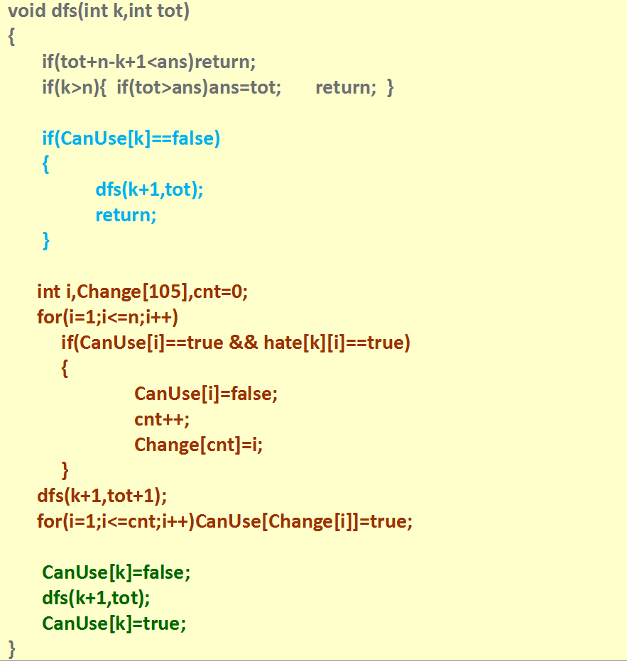
3628：部落卫队 搜索算法
//当前讨论第k号人，之前已选出的人数为tot
//最优化剪枝，若剩下的所有人都选中，仍无法得到更优解则回溯
int main()
{
int i,x,y;
scanf("%d%d",&n,&m);
for(i=1;i<=m;i++)
{
scanf("%d%d",&x,&y);
hate[x][y]=hate[y][x]=true;
}
for(i=1;i<=n;i++)CanUse[i]=true;
dfs(1,0);
cout<<ans<<endl;
return 0;
}
//情况1：讨论第k号人无法选用的情况，若之前选中的人与k有矛盾，则跳过k
//情况2：讨论可以选用第k号人的情况，选用k号人
//讨论选用k号人以后，哪些人不能再选用了，把他们记录下来
//cnt记录受k号人影响的总人数，Change[]记录下他们的编号
//恢复现场，将受k影响的人改回来
//情况3：讨论可以选用第k号人的情况，不选用k号人

